Slide 1
Kata TDD - El miedo no existe en este DOJO
Convertir números decimales a Romanos

Slide 2

Federico (Fefo) Camps
Arquitecto
Hexacta

Slide 3
Escribir tests que falle
Escribir código que haga pasar el tests
Refactorizar codigo
Volver a empezar

Slide 4
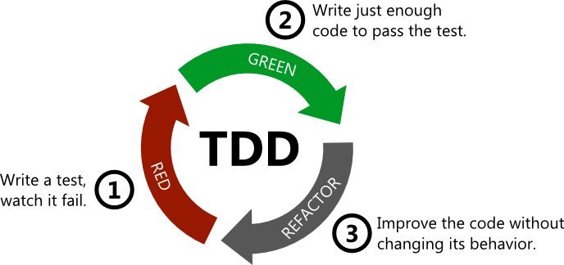
Test-Driven Development

Slide 5
Enunciado: Conversión de números decimales a romanos usando TDD
Queremos diseñar una función que convierta números decimales a romanos:
1 -> I
2 -> II
3 -> III
4 -> IV
...
129 -> CXXIX

Slide 6
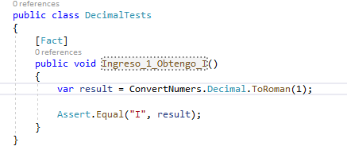
Ciclo 1
Ingreso 1 obtengo I
Escribo el test

Slide 7
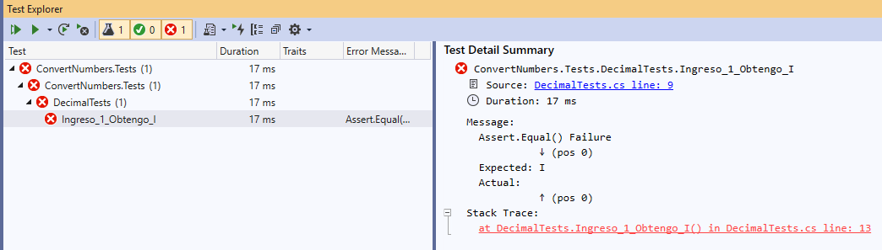
Ciclo 1
Ingreso 1 obtengo I
Ejecuto el test y falla

Slide 8
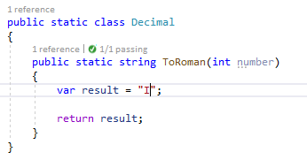
Ciclo 1
Ingreso 1 obtengo I
Escribo el código que resuelve el Test

Slide 9
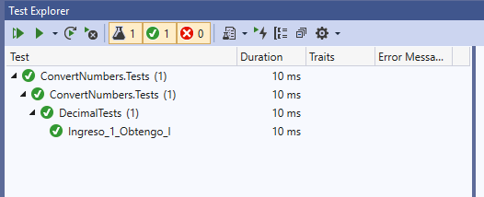
Ciclo 1
Ingreso 1 obtengo I
Ejecuto el test y pasa

Slide 10
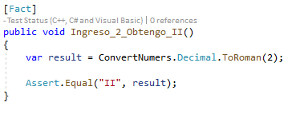
Ciclo 2
Ingreso 2 obtengo II
Escribo el test

Slide 11
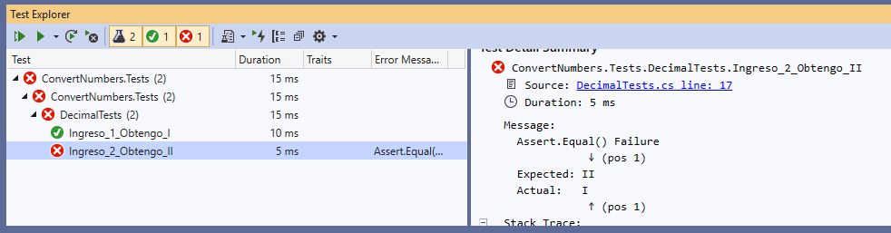
Ciclo 2
Ingreso 2 obtengo II
Ejecuto el test y falla

Slide 12
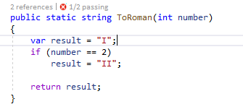
Ciclo 2
Ingreso 2 obtengo II
Escribo el código que resuelve el Test

Slide 13
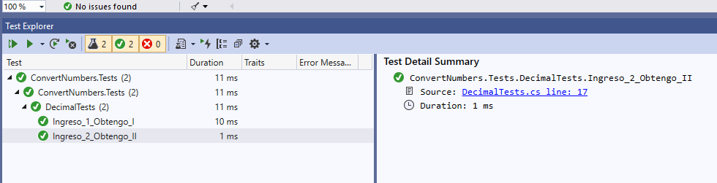
Ciclo 2
Ingreso 2 obtengo II
Ejecuto el test y pasa

Slide 14
Refactor: repiten los ciclos anteriores hasta encontrar un patrón común. Realizamos un refactor del código y volvemos a ejecutar los tests. Si todos pasan en Verde significa que no rompimos nada.

Slide 15
Dinamica de la Kata

Slide 16
Dinamica
Necesitamos:
A- 1 Computadora
B- 3 personas
1: Rol de observador
2: Una persona escribe el código
3: Una persona dicta el código
Cada 5 minutos se rotan los roles. Es importante respetar las responsabilidades de cada rol

Slide 17

Dudas???

Slide 18

Juegueeeeeee usted porque le toca

